Slide 1
신경망 학습
Chapter 4

Slide 2
신경망 학습
Chapter 4

Slide 3
4. 신경망 학습
4.1 데이터에서 학습한다
4.2 손실 함수
4.3 수치 미분
4.4 기울기
4.5 학습 알고리즘 구현
4.6 정리

Slide 4
4.1 데이터에서 학습한다
사람
경험과 직관을 단서로 일을 진행
기계학습
사람의 개입을 최소화
수집한 데이터로부터 패턴을 찾음.
선형 분리 가능 문제는 유한번의 학습을 통해 풀 수 있다는 사실이 퍼셉트론 수렴 정리 ^{perceptron convergence theorem} 로 증명되었습니다. 하지만 비선형 분리 문제는 자동으로 학습할 수 없습니다.

Slide 5
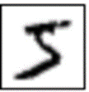

4.1 데이터에서 학습한다
데이터 주도 학습
사람이 생각한 알고리즘
결과
사람이 생각한 특징
(SIFT, HOG 등)
기계학습
(SVM, KNN 등)
결과
신경망(딥러닝)
결과
딥러닝을 종단간 기계학습이라고도 한다. 여기서 종단간은 처음부터 끝까지라는 의미로, 데이터(입력)에서 목표한 결과를 사람의 개입 없이 얻는다는 뜻을 담고 있다.

Slide 6
4.1 데이터에서 학습한다
훈련 데이터 ^{training data} 와 시험 데이터 ^{test data}
훈련 데이터만 사용하여 학습하면서 최적의 매개변수를 찾은 후에 시험 데이터를 사용하여 모델을 평가
훈련데이터와 시험데이터를 나누는 이유
훈련 데이터에 포함되지 않은 데이터로도 문제를 올바르게 해결할 수 있는 능력(범용 능력)이 있는지 확인하기 위해서
데이터셋 하나로만 매개변수의 학습과 평가를 수행하면 올바른 평가가 될 수 없음. 한 데이터셋에만 지나치게 최적화된 상태를 오버피팅 ^{overfitting} 이라고 함.

Slide 7
4.2 손실 함수
손실 함수 ^{loss function}
신경망에서 최적의 매개변수를 탐색하는데 사용되는 하나의 지표
손실 함수의 종류
평균 제곱 오차
교차 엔트로피 오차
손실 함수는 신경망 성능의 '나쁨'을 나타내는 지표로, 현재의 신경망이 훈련 데이터를 얼마나 잘 처리하지 못하는지를 나타낸다.
'나쁨을 최소로 하는것'이 '좋음을 최대로 하는것'과 같기 때문에 본질적으로 수행하는 일은 다르지 않음.

Slide 8
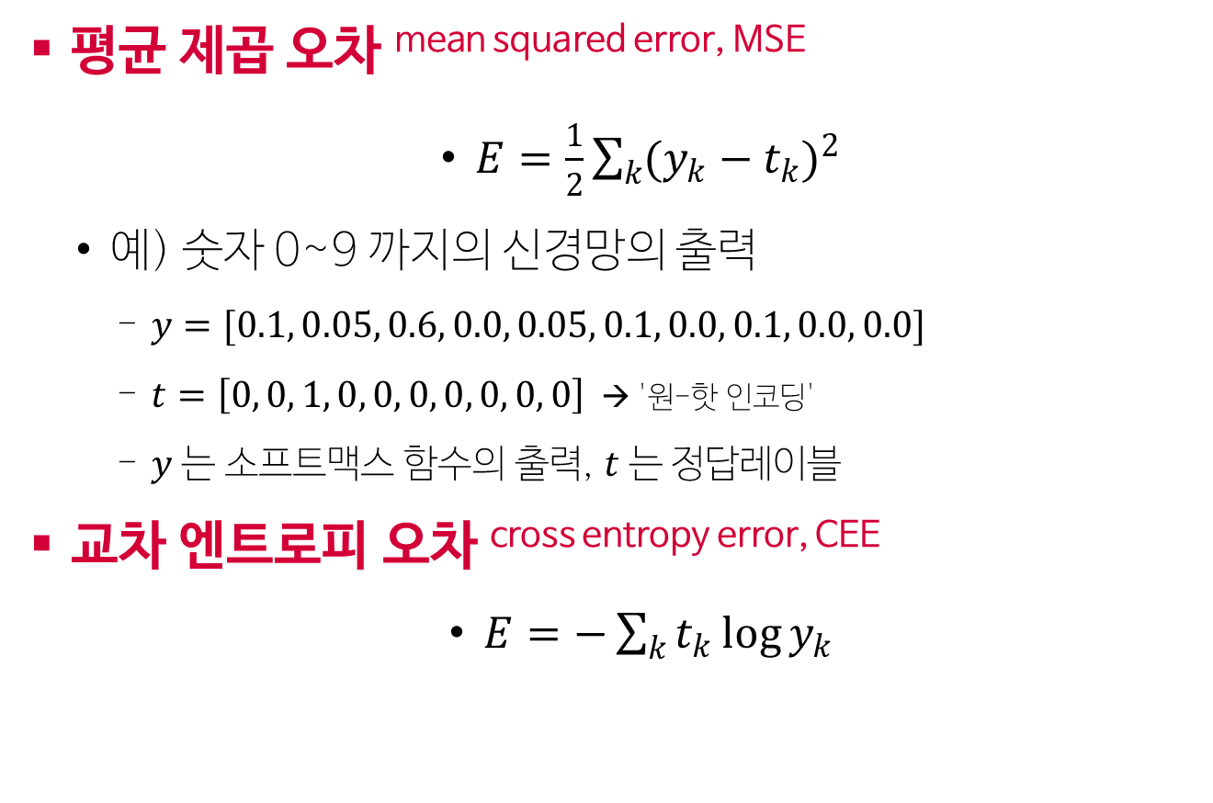
4.2 손실 함수
평균 제곱 오차 ^{mean squared error, MSE}
$E=\frac{1}{2}\sum_{k}{{(y_{k}−t_{k})}^{2}}$
예) 숫자 0~9 까지의 신경망의 출력
$y=[0.1, 0.05, 0.6, 0.0, 0.05, 0.1, 0.0, 0.1, 0.0, 0.0]$
$t=\left[0, 0, 1, 0, 0, 0, 0, 0, 0, 0\right]$ → '원-핫 인코딩'
$y$는 소프트맥스 함수의 출력, $t$는 정답레이블
교차 엔트로피 오차 ^{cross entropy error, CEE}
$E=−\sum_{k}{t_{k}\log{y_{k}}}$

Slide 9
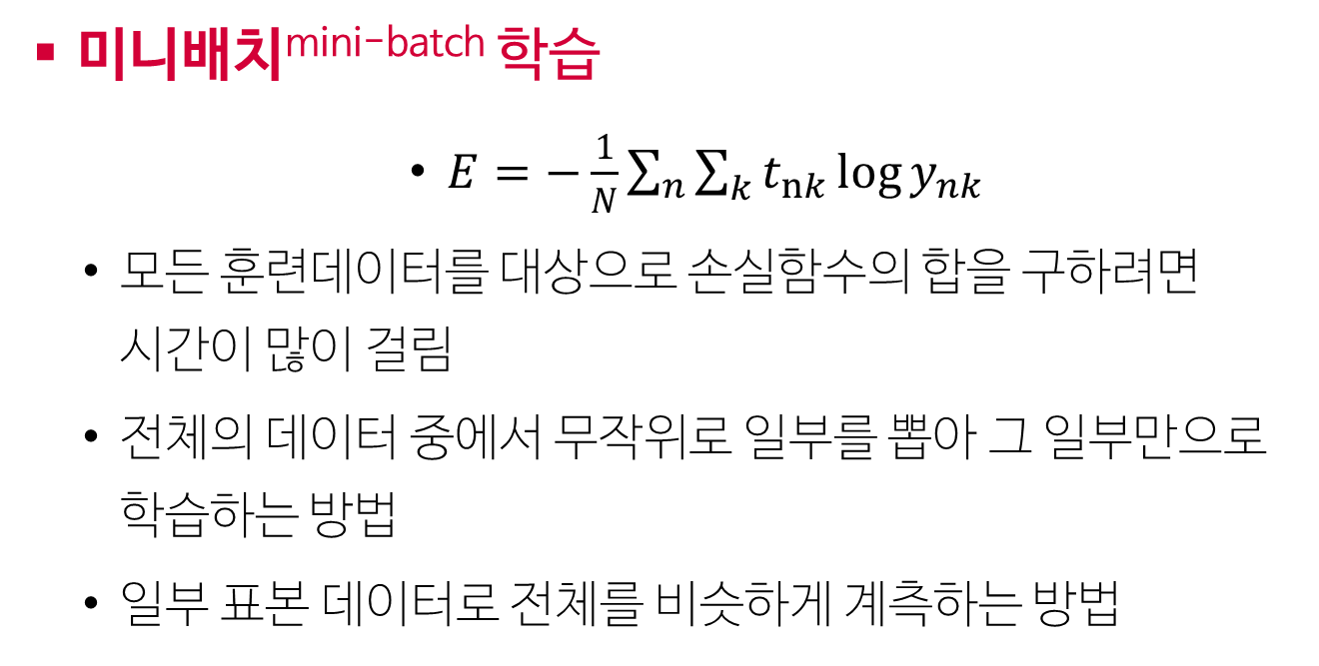
4.2 손실 함수
미니배치^{mini-batch} 학습
$E=−\frac{1}{N}\sum_{n}{\sum_{k}{t_{nk}\log{y_{nk}}}}$
모든 훈련데이터를 대상으로 손실함수의 합을 구하려면 시간이 많이 걸림
전체의 데이터 중에서 무작위로 일부를 뽑아 그 일부만으로 학습하는 방법
일부 표본 데이터로 전체를 비슷하게 계측하는 방법

Slide 10
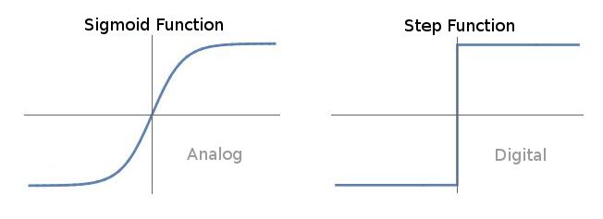
4.2 손실 함수
손실 함수를 사용하는 이유?
미분을 통하여 매개변수(가중치와 편향)를 움직여 손실 함수의 값을 변화시키는데 정확도를 지표로 삼게 되면 미분 값이 대부분의 장소에서 0이 되어 매개변수를 갱신할 수 없기 때문이다.

Slide 11



4.3 수치 미분
$\frac{df(x)}{dx}$=$\lim_{h→0}{\frac{f\left(x+h\right)−f(x)}{h}}$
$$x$$
$$x+h$$
이처럼 아주 작은 차분으로 미분하는 것을 수치 미분이라고 함. 수식을 전개해 미분하는 것은 해석적이라는 말을 이용하여 해석적 해 등으로 표현된다. 해석적 미분은 오차를 포함하지 않은 진정한 미분값을 구해준다.

Slide 12
4.4 기울기
기울기란?
모든 변수의 편미분을 벡터로 정리한 것
기울기를 벡터로 그려내면 기울기는 함수의 가장 낮은 장소 (최솟값)를 가리키게 된다.
즉, 기울기가 가리키는 쪽은 각 장소에서 함수의 출력 값을 가장 크게 줄이는 방법

Slide 13
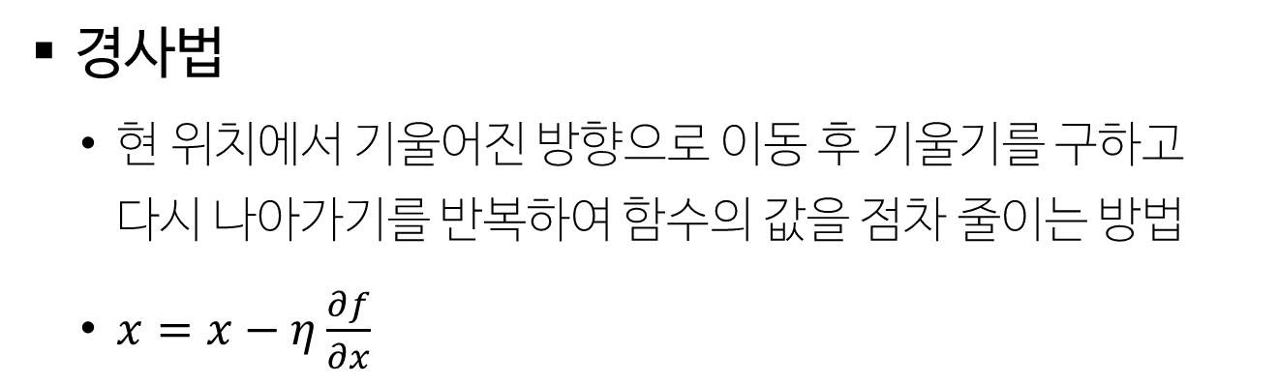
4.4 기울기
경사법
현 위치에서 기울어진 방향으로 이동 후 기울기를 구하고 다시 나아가기를 반복하여 함수의 값을 점차 줄이는 방법
$x=x−η\frac{∂f}{∂x}$
함수가 극솟값 최솟값 그리고 안장점이 되는 지점에서 기울기는 0이 된다.
극솟값은 국소적인 최솟값인 점이고 안장점은 어느 방향에서 보면 극댓값이고 다른 방향에서 보면 극솟값이 되는 점이다.
기울기가 0인 장소를 찾지만 그것이 반드시 최솟값이라고 할 수 없다.
복잡하고 찌그러진 모양의 함수라면 평평한 곳으로 파고들면서 고원이라고 하는 학습이 진행되지 않는 정체기에 빠질 수 있다.

Slide 14
4.5 학습 알고리즘 구현하기
전제
신경망에는 적응 가능한 가중치와 편향이 있고, 이 가중치와 편향을 훈련 데이터에 적응하도록 조정하는 과정을 학습이라 한다. 신경망 학습은 다음과 같이 4단계로 수행한다.
1단계-미니배치
훈련 데이터 중 일부를 무작위로 가져온다. 이렇게 선별한 데이터를 미니배치라 하며, 그 미니배치의 손실 함수 값을 줄이는 것이 목표이다.
2단계-기울기 산출
미니배치의 손실 함수 값을 줄이기 위해 각 가중치 매개변수의 기울기를 구한다. 기울기는 손실 함수의 값을 가장 작게 하는 방향을 제시한다.
3단계-매개변수 갱신
가중치 매개변수를 기울기 방향으로 아주 조금 갱신한다.
4단계-반복
1~3단계를 반복한다.

Slide 15
4.6 정리
이번 장에서 배운 내용
기계학습에서 사용하는 데이터셋은 훈련 데이터와 시험 데이터로 나눠 사용한다.
훈련 데이터로 학습한 모델의 범용 능력을 시험 데이터로 평가한다.
신경망 학습은 손실 함수를 지표로, 손실 함수의 값이 작아지는 방향으로 가중치 매개변수를 갱신한다.
가중치 매개변수를 갱신할 때는 가중치 매개변수의 기울기를 이용하고, 기울어진 방향으로 가중치의 값을 갱신하는 작업을 반복한다.
아주 작은 값을 주었을 때의 차분으로 미분하는 것을 수치 미분이라고 한다.
수치 미분을 이용해 가중치 매개변수의 기울기를 구할 수 있다.
수치 미분을 이용한 계산에는 시간이 걸리지만, 그 구현은 간단하다. 한편, 다음 장에서 구현하는 오차역전파법은 기울기를 고속으로 구할 수 있다.

